Slide 1

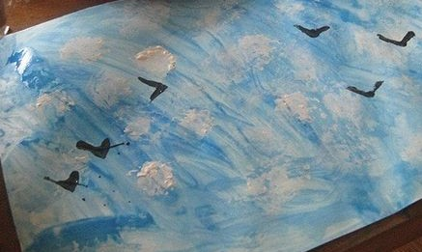
Jour 1
Consigne d’écriture
Présente ton objet.
Donne-lui un nom et décris-le.
Écris quelques lignes pour dire ce qu’il faisait et à quoi il servait avant le confinement.
Consigne artistique
Dessine l’objet que tu as choisi.

Slide 2
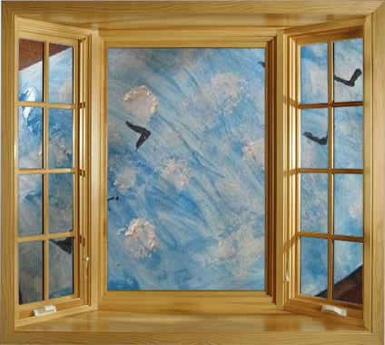


Jour 2
Consigne d’écriture
Ton objet est confiné.
Imagine ce qu’il a fait aujourd’hui ?
Comment se sent-il ? Heureux ? Triste ? Apeuré ?...
Consigne artistique
Choisis une couleur de feutre qui te fait penser à l’émotion de ton objet.
Dessine ton objet d’une seule couleur pour lui donner une émotion.

Slide 3
Jour 3
Consigne d’écriture
Ton objet regarde par la fenêtre. Il observe le ciel.
À quoi pense-t-il ? Que voit-il dans le ciel ? Raconte…
Consigne artistique
Voici l’œuvre « Bleu du ciel de Kandinsky » que tu vois à travers la fenêtre.
Si tu as de la peinture, de l’encre .... Peins le ciel et ses nuages, son soleil, ses oiseaux, ses avions… tout ce que ton objet a pu voir.

Slide 4
Jour 4
Consigne d’écriture
Ton objet a faim ! Qu’est-ce que tu pourrais lui servir à manger ? Imagine la recette d’un plat que ton objet pourrait manger. Écris la liste des ingrédients, les étapes de la préparation.
Comment a-t-il trouvé ce plat ?
Consigne artistique
Le monsieur que tu vois à ta fenêtre s’appelle Daniel Spoerri. C’est un artiste.
Il pense que les repas sont des moments très importants et qu’on devrait garder en mémoire ce temps de partage. C’est pourquoi il fait des tableaux avec des tables sur lesquelles ses amis viennent de manger. Il colle les assiettes, les verres... et accroche la table au mur.
Dessine ou prends en photo le repas de ton objet.

Slide 5
Jour 5
Tu peux faire parler tes personnages !
Consigne d’écriture
Ton objet rencontre un de ses amis.
Qui rencontre-t-il ? Que va-t-il se passer ?
Consigne artistique
Dessine ou prends une photo de la rencontre des deux objets.

